Slide 1

ALİ’NİN EN KISA YOL PROBLEMİ
HAZIRLAYAN
AD: KADİR
SOYAD : GÖREN
OKUL NUMARASI : 18MY24007
DERS : YAPAY ZEKA
KONU : MİNİMUM YOLUN BULUNMASI
ÖĞRETİM GÖREVLİSİ : NİLGÜN İNCEREİS

Slide 2
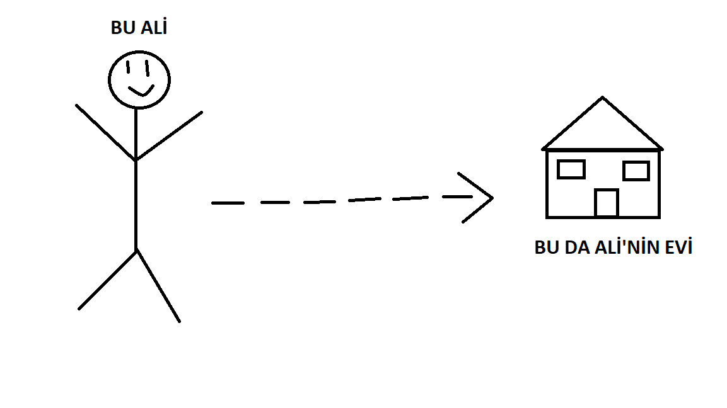

Slide 3
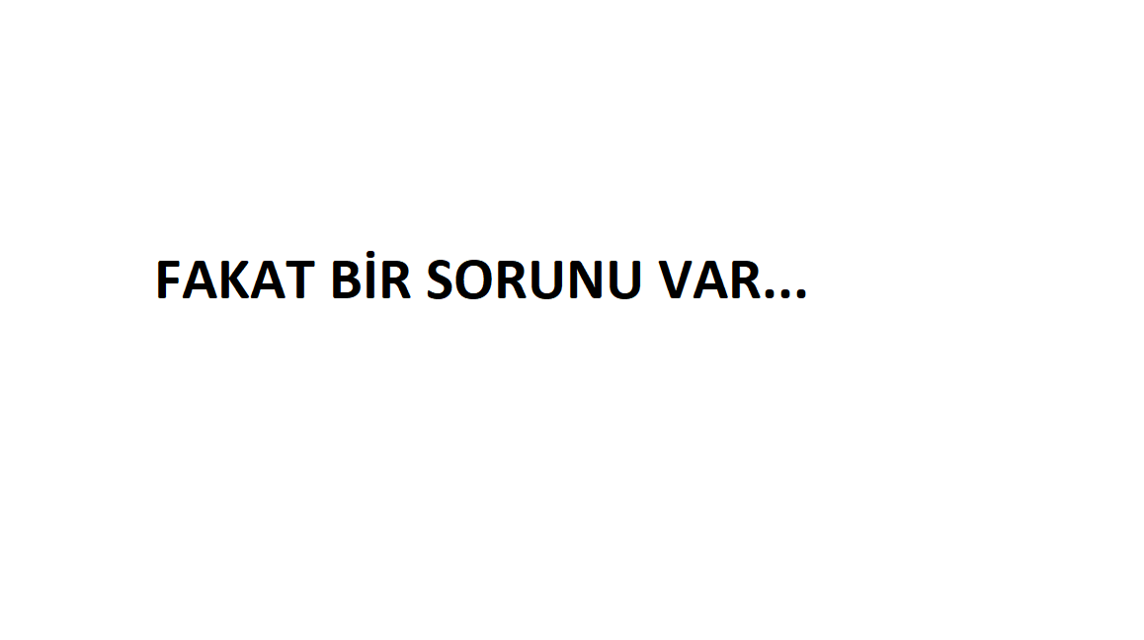

Slide 4
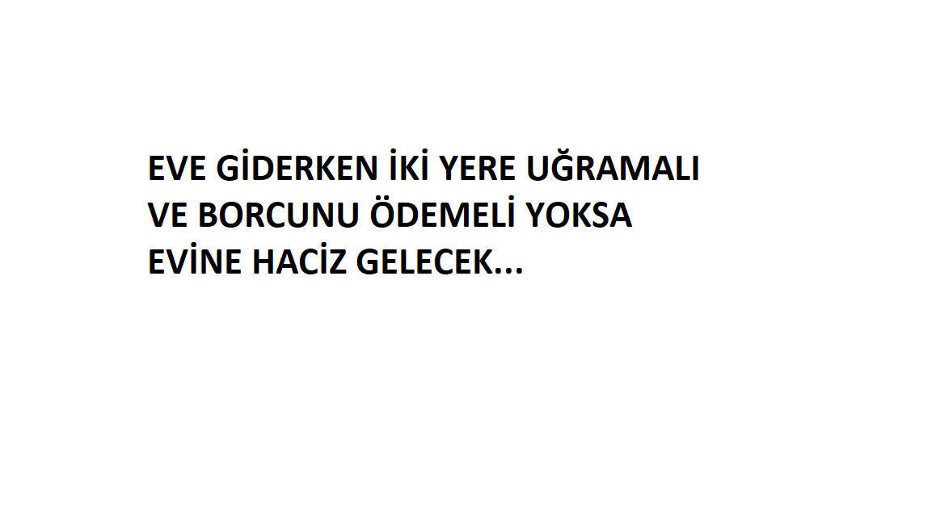

Slide 5
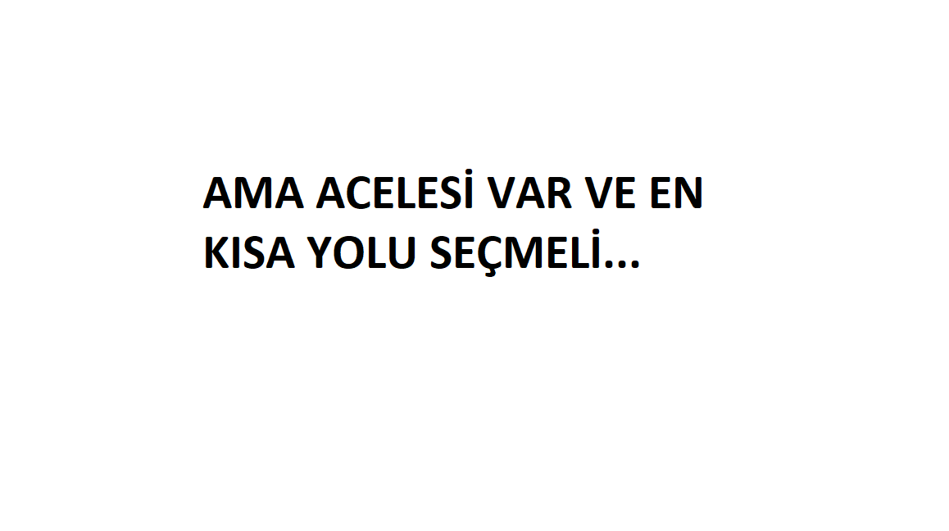

Slide 6
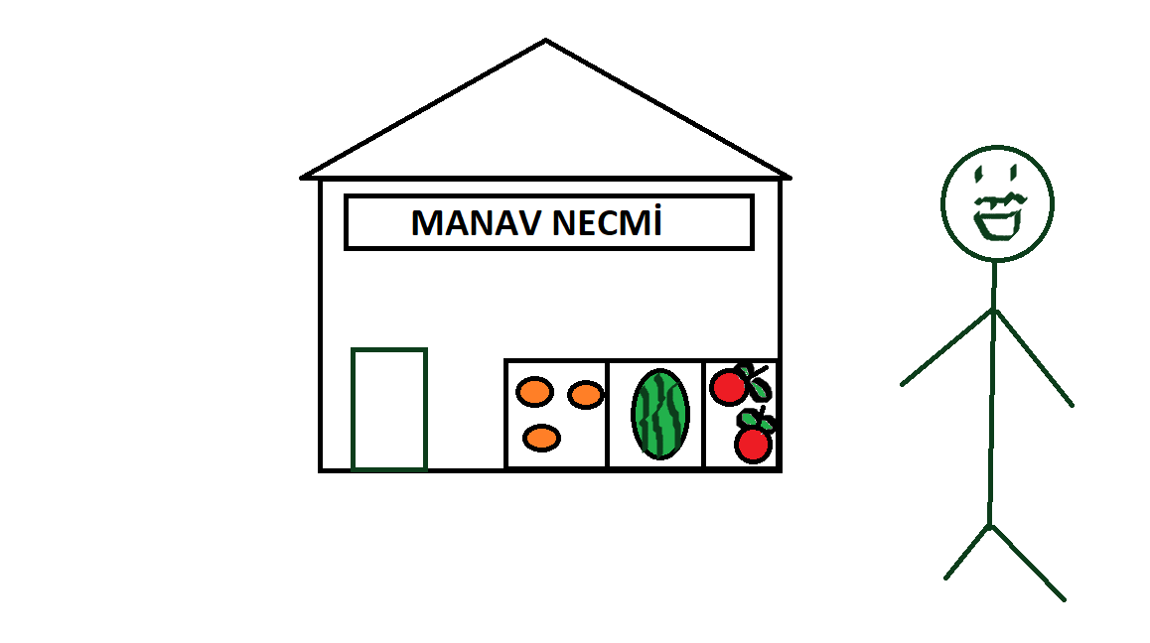

Slide 7
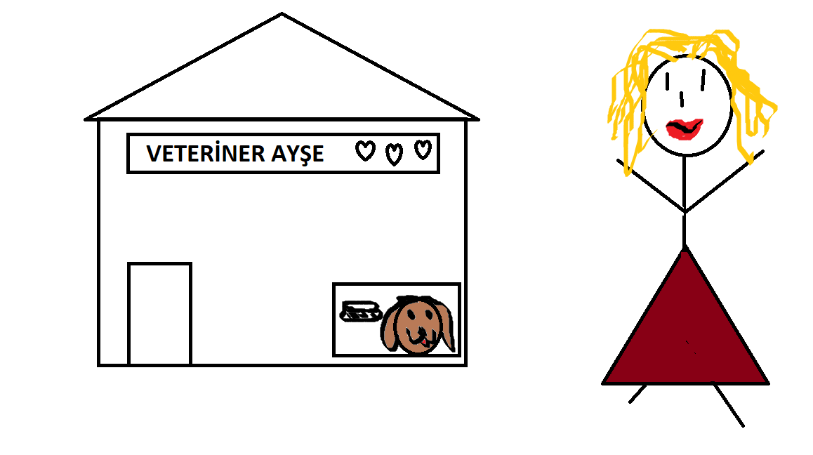

Slide 8
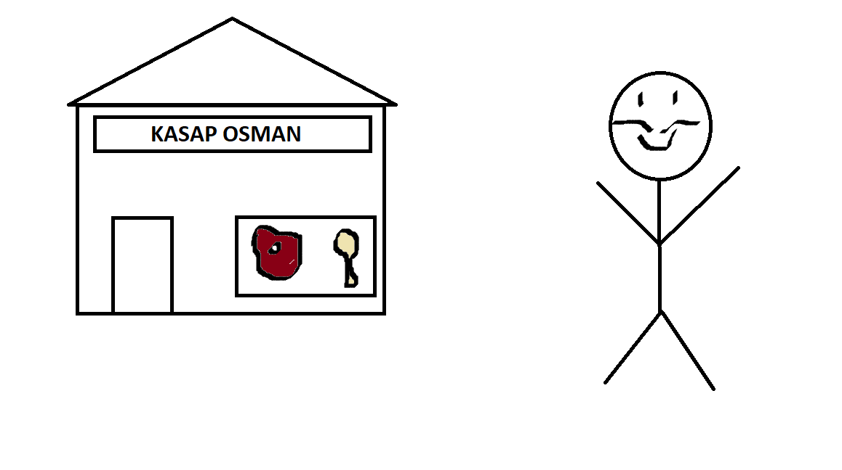

Slide 9
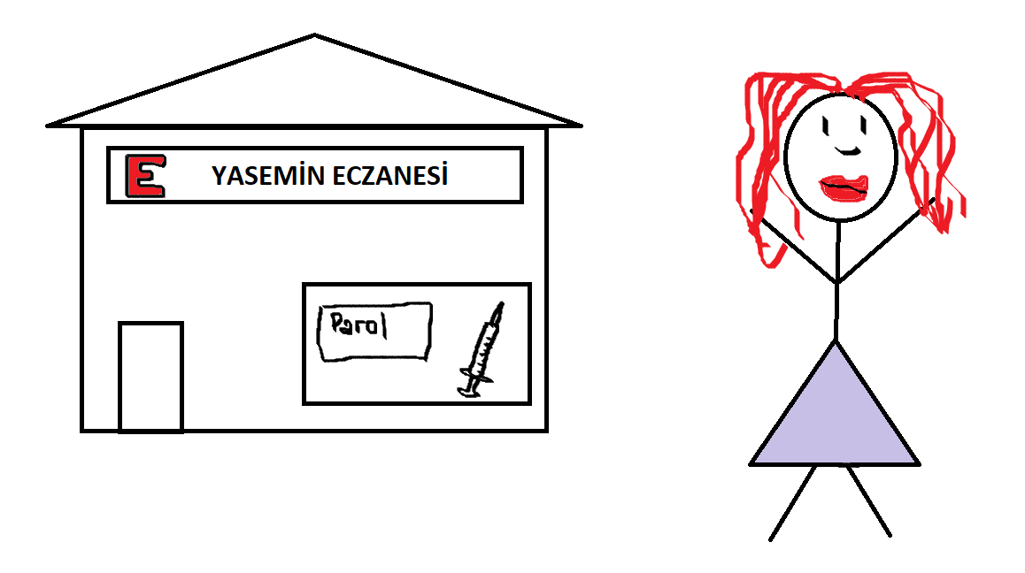

Slide 10
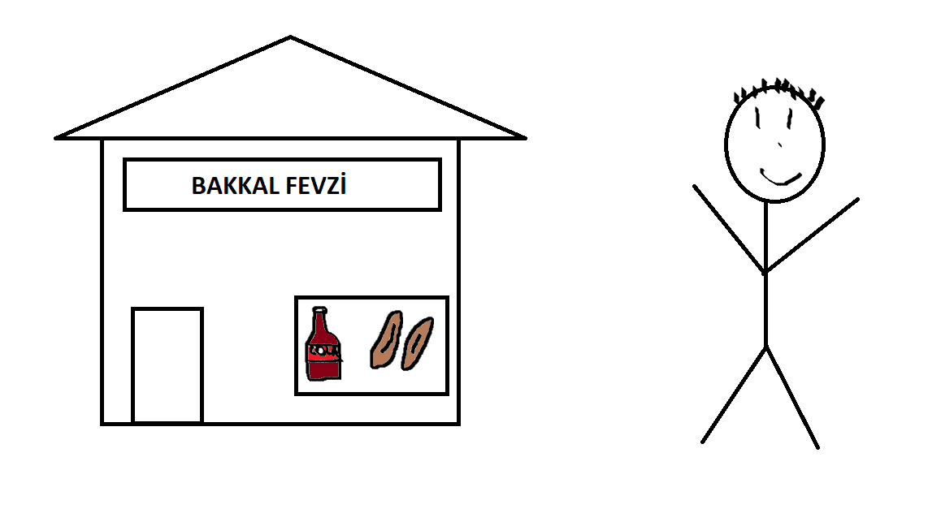

Slide 11
SENARYO
Kahramanımız Ali’nin neredeyse bütün esnafa borcu vardır ve artık alacaklılar kapıya dayanmıştır. Ali eve giderken sürekli tehditler savurup birlik olup haciz başlatacaklarını söylemişlerdir. Şartları ise en az iki esnafa borcunu ödemesi gerektiğidir. Ali bir yerden para bulmuş ve borcu ödemek için o gün kendini hazırlamıştır. Fakat o akşam derbi vardır ve Ali’nin bir an önce eve gitmesi gerekmektedir. Bu beş esnafın Ali’nin evine olan uzaklıklarını kullanıcı seçecek ve bu oyunvari problemi çözecek programı kullanmış olacak.
NOT : Her esnafa eşit miktarda borcu vardır. Ve Ali’nin yürüyüş hızı değişmemektedir.

Slide 12

YAZILACAK PROGRAM
Kullanıcıdan bu beş lokasyonun ayrı ayrı Ali’nin evine olan uzaklıklarını isteyecek.
Bu bilgiyi aldıktan sonra hangi iki lokasyonun mesafesinin daha kısa olduğunu hesaplayacak ve uğraması gereken yereleri bildirecek.
Program C dilinde DEV-C++ uygulamasında yazılacak.
Komut olarak printf scanf if else komutlarını sıklıkla
kullandığımız sade bir program olacak.

Slide 13
KODLARIN BİR KISMI
int m,k,v,b,e ; //lokasyonlarin uzakliklarini kaydetmek için kullanilan kisaltmalar.
printf("Manava olan uzakligi giriniz:");
scanf("%d",&m);
printf("Kasaba olan uzakligi giriniz:");
scanf("%d",&k);
printf("Veterinere olan uzakligi giriniz:");
scanf("%d",&v);
printf("Bakkala olan uzakligi giriniz:");
scanf("%d",&b);
printf("Eczaneye olan uzakligi giriniz:");
scanf("%d",&e);

Slide 14
ÖRNEK
Kullanıcıdan alınan messafeler aşağıdaki gibi olsun;
Manav : 3 km
Kasap : 2 km
Eczane : 4 km
Veteriner : 6 km
Bakkal : 1 km
Bu durumda programımız bize bakkal ve kasap kombinasyonunu verecek ve en kısa mesafeyi bulmuş olacak.

Slide 15
DİNLEDİĞİNİZ İÇİN TEŞEKKÜRLER…

